Slide 1

TIẾT 1 – CHỦ ĐỀ 1
KNTT

Slide 2


TRÒ CHƠI
THỬ TÀI CỦA BẠN

Slide 3





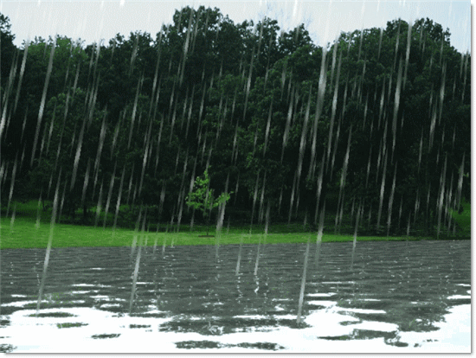



Đây là âm thanh gì?

Slide 4

Đây là âm thanh gì?

Slide 5


CÂU CHUYỆN
KHU RỪNG KÌ DIỆU

Slide 6
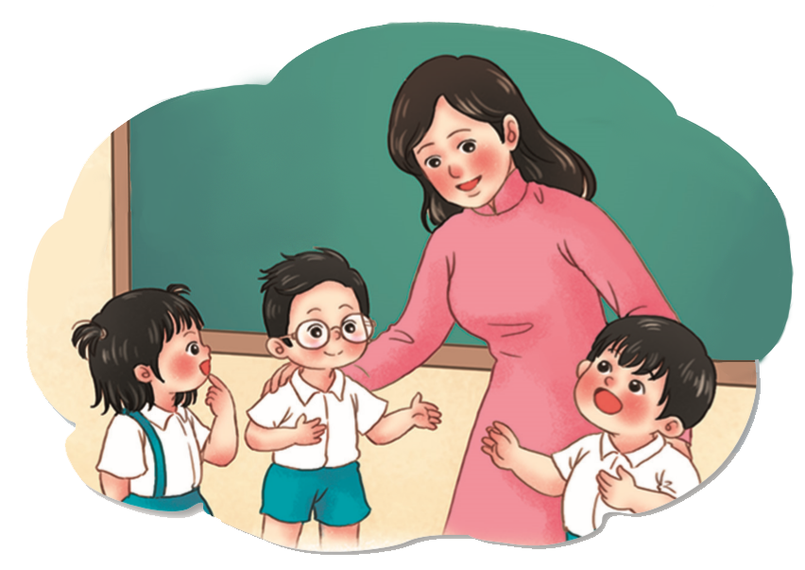
Cô giáo Khóa Son
Bạn Rê
Bạn Mi
Bạn Đô

Slide 7
Notes:
7

Slide 8
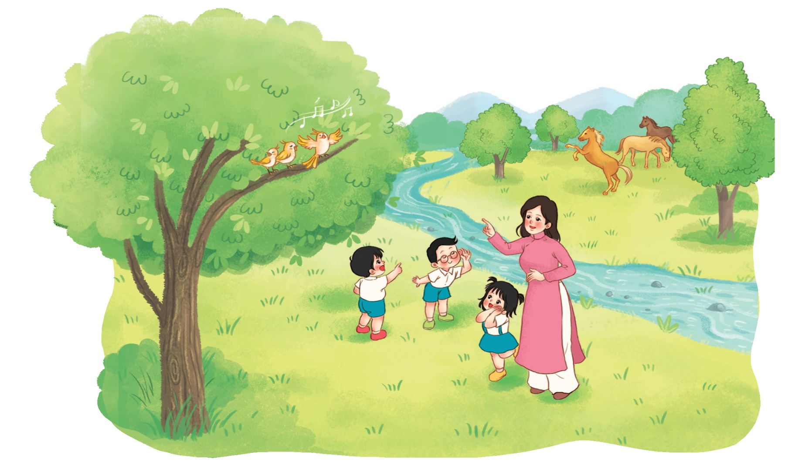

Slide 9
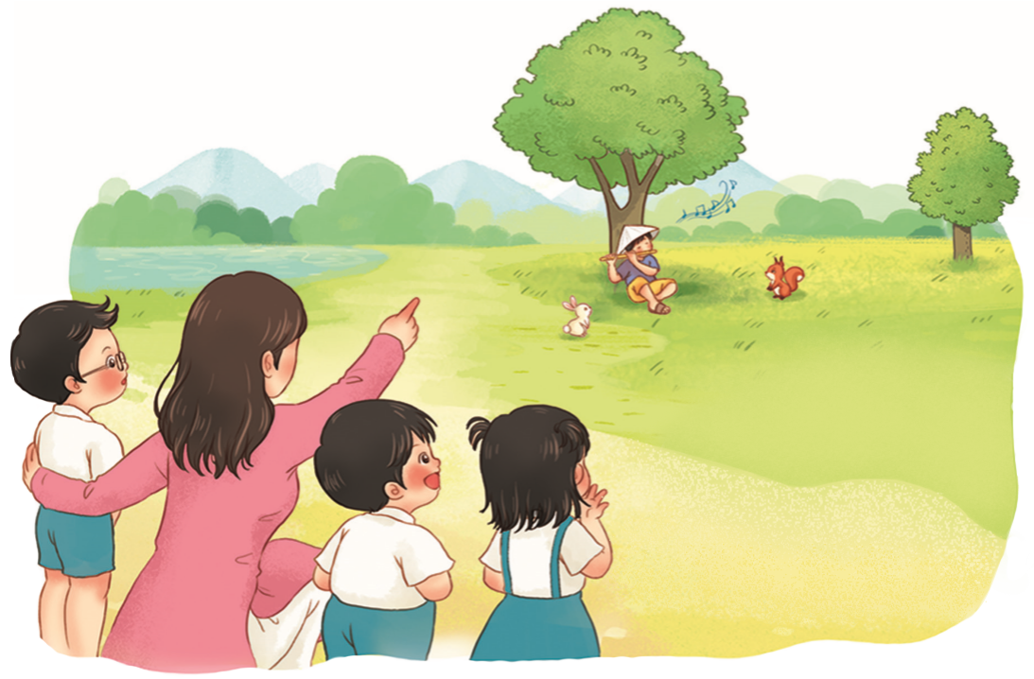

Slide 10

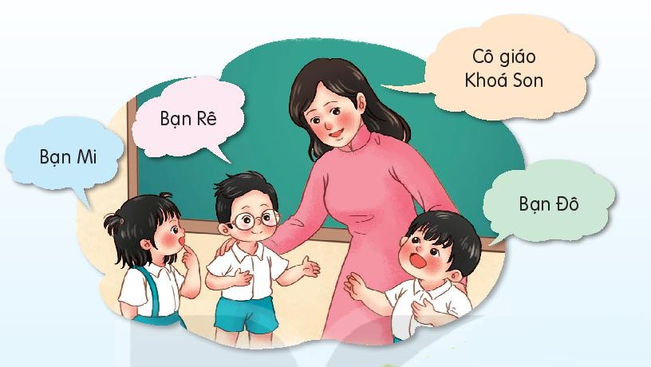
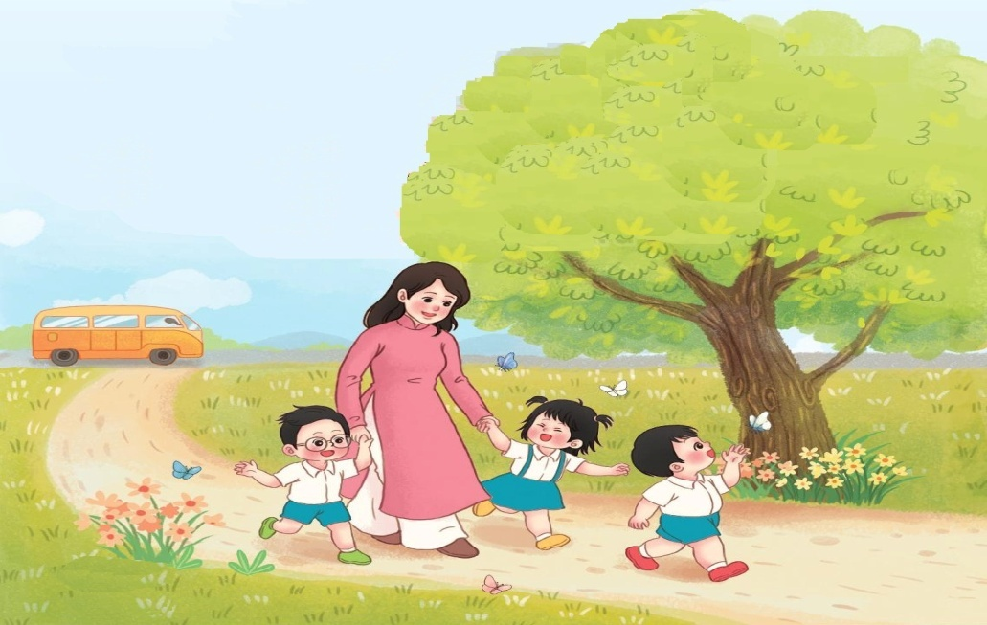
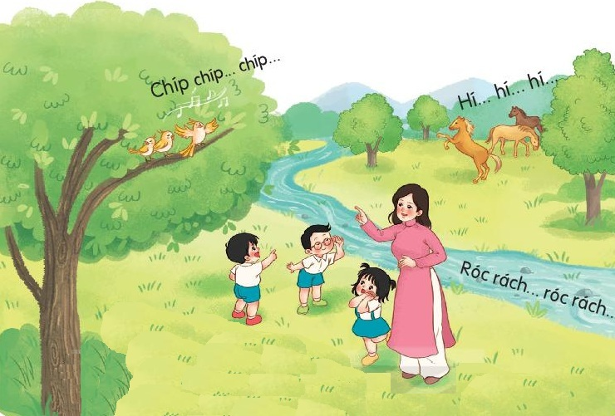
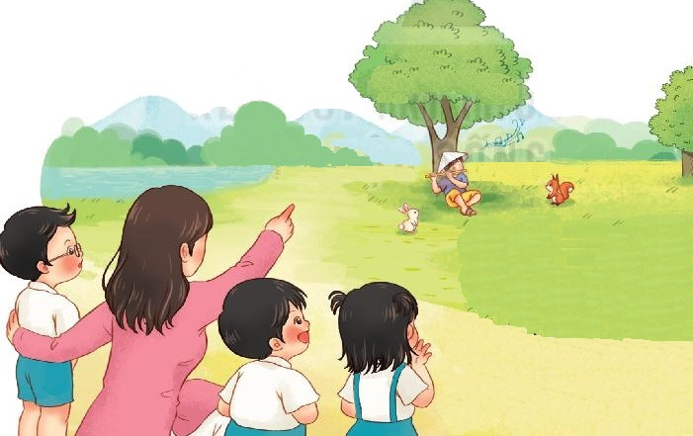
Câu chuyện:
ÂM THANH KÌ DIỆU

Slide 11
THỂ HIỆN ÂM THANH

Slide 12
Âm thanh trong tự nhiên
Âm thanh âm nhạc

Slide 13
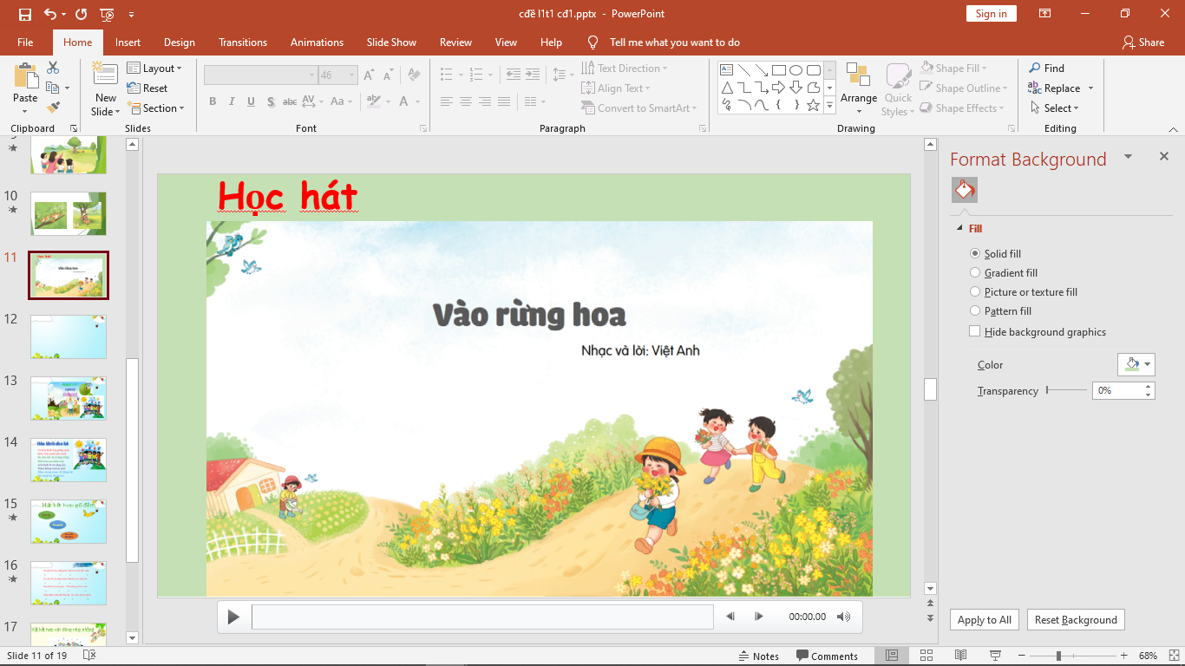
Học hát
VÀO RỪNG HOA
Việt Anh

Slide 14
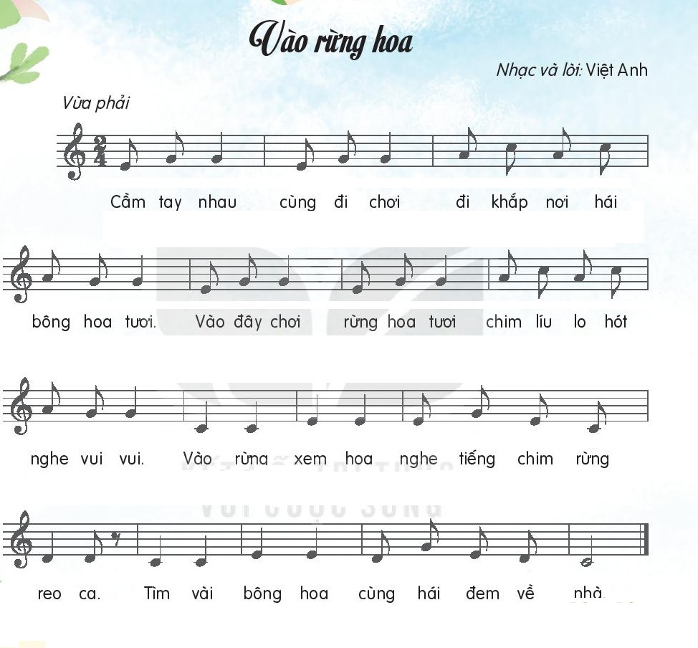
Nghe hát mẫu

Slide 15
ĐỌC LỜI CA
VÀO RỪNG HOA
Cầm tay nhau cùng đi chơi.
Đi khắp nơi hái bông hoa tươi.
Vào đây chơi rừng hoa tươi.
Chim líu lo hót nghe vui vui.
Vào rừng xem hoa nghe tiếng chim rừng reo ca.
Tìm vài bông hoa cùng hái đem về nhà.

Slide 16
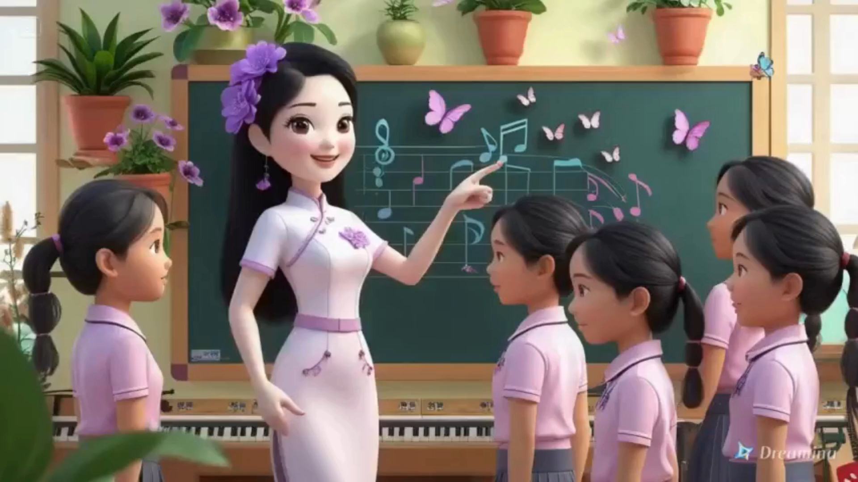

Slide 17
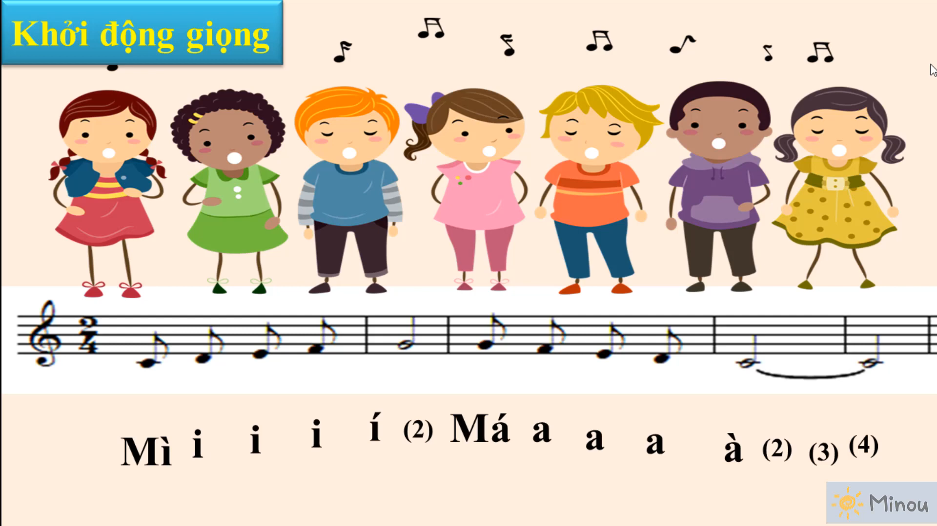

Slide 18
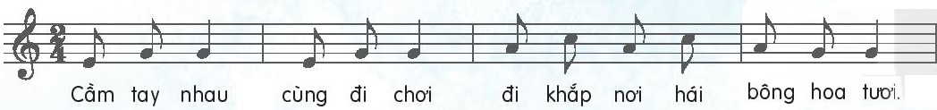
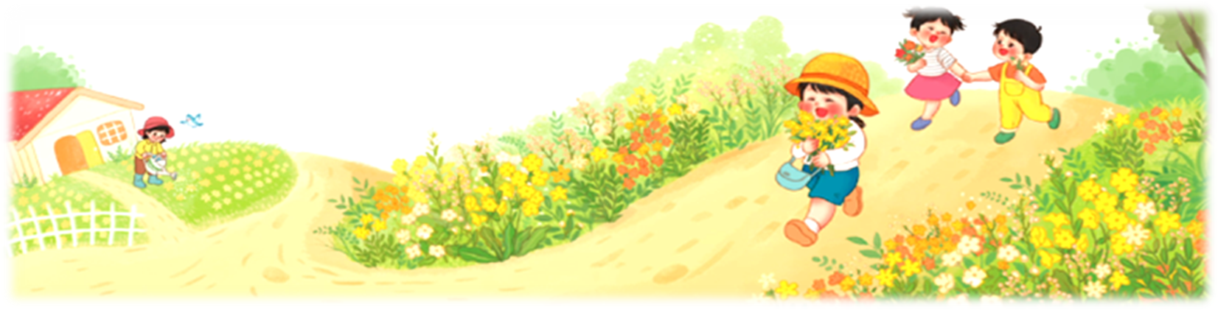
VÀO RỪNG HOA
Việt Anh
TẬP HÁT TỪNG CÂU
Câu 1

Slide 19
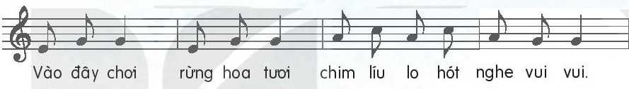
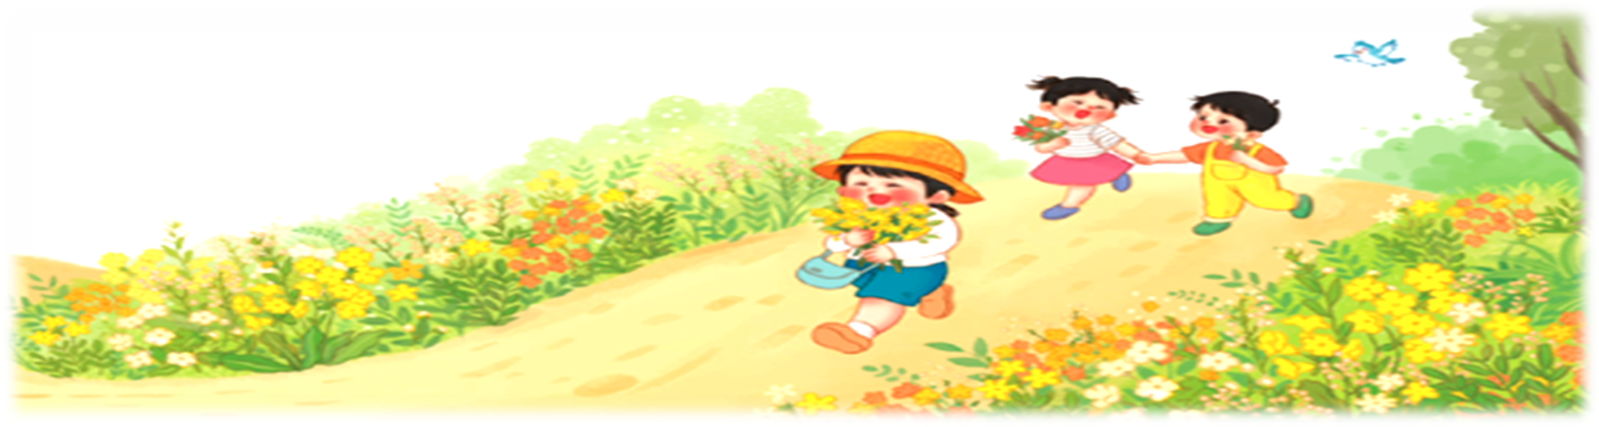
VÀO RỪNG HOA
Việt Anh
TẬP HÁT TỪNG CÂU
Câu 2

Slide 20
VÀO RỪNG HOA
Việt Anh
TẬP HÁT TỪNG CÂU
Câu 1 + 2

Slide 21
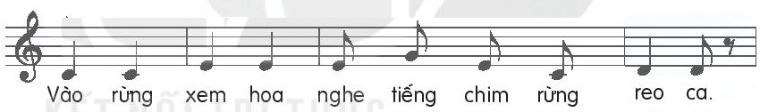
VÀO RỪNG HOA
Việt Anh
TẬP HÁT TỪNG CÂU
Câu 3

Slide 22
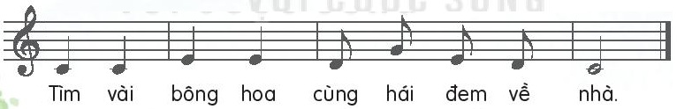
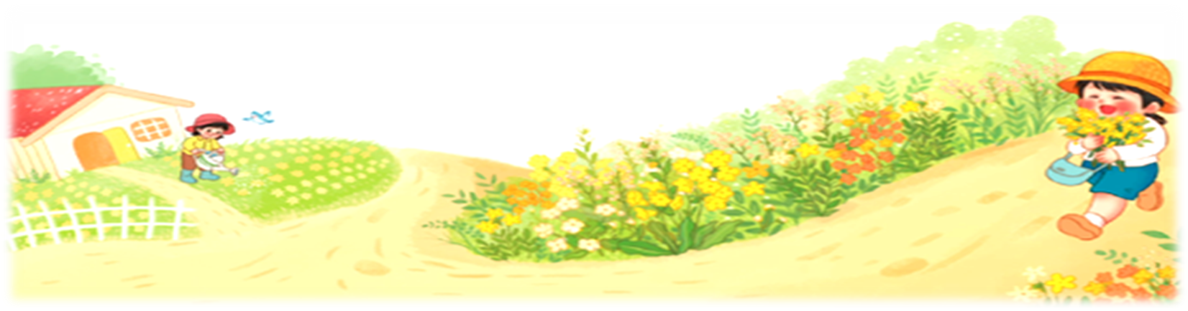
VÀO RỪNG HOA
Việt Anh
TẬP HÁT TỪNG CÂU
Câu 4

Slide 23
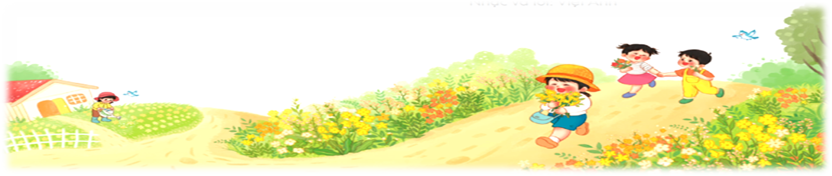
VÀO RỪNG HOA
Việt Anh
TẬP HÁT TỪNG CÂU
Câu 3+4

Slide 24
Cả bài

Slide 25



VÀO RỪNG HOA
Việt Anh
HÁT KẾT HỢP
VỖ TAY THEO PHÁCH

Slide 26
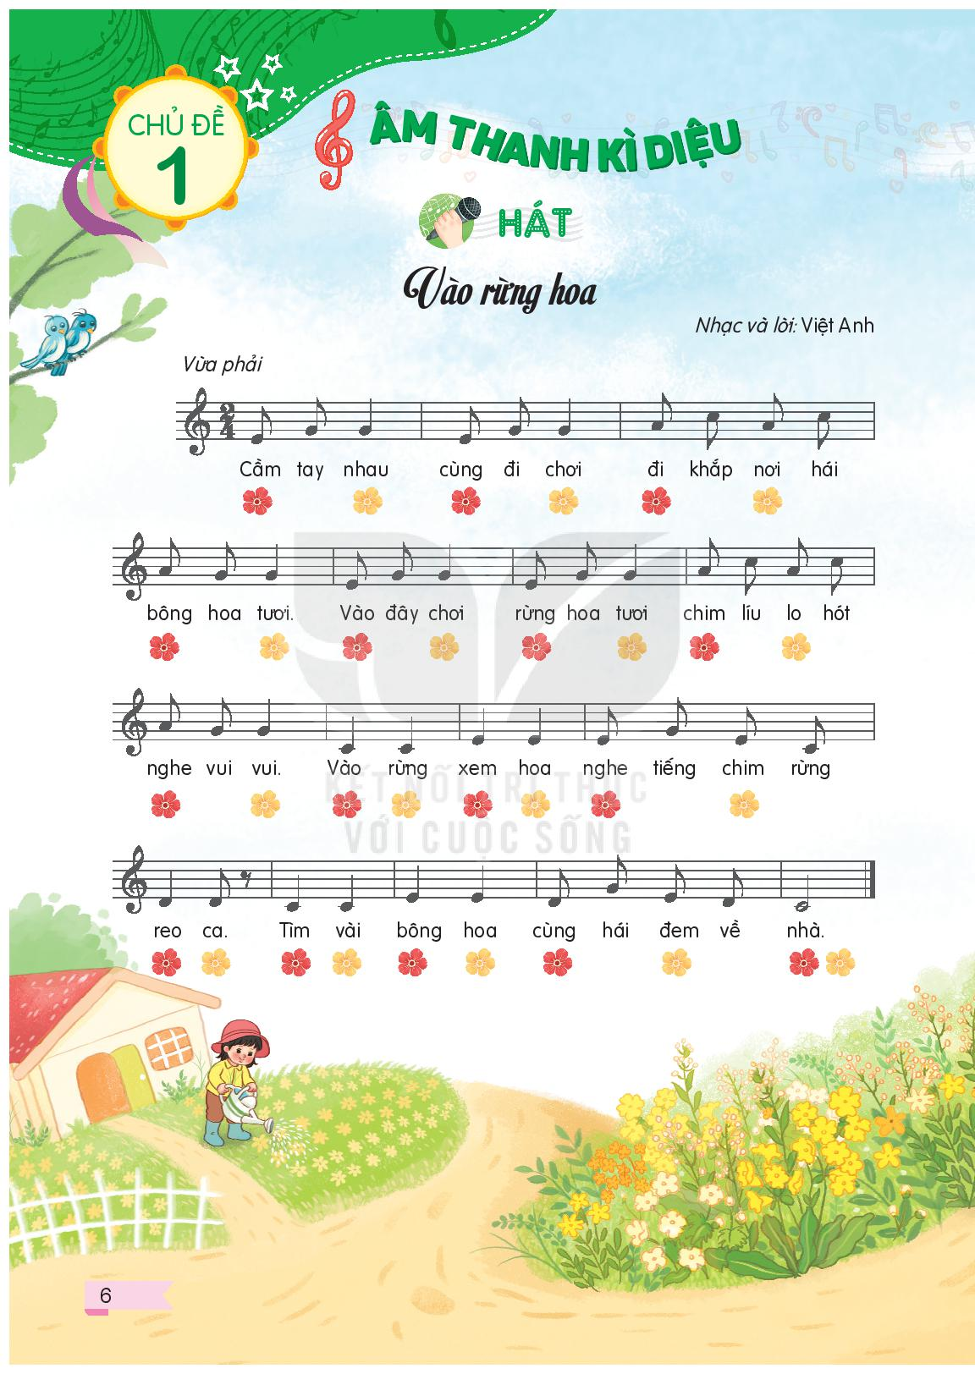
Phách

Slide 27
VÀO RỪNG HOA
Việt Anh
HÁT CÙNG NHẠC ĐỆM
KẾT HỢP GÕ PHÁCH

Slide 28
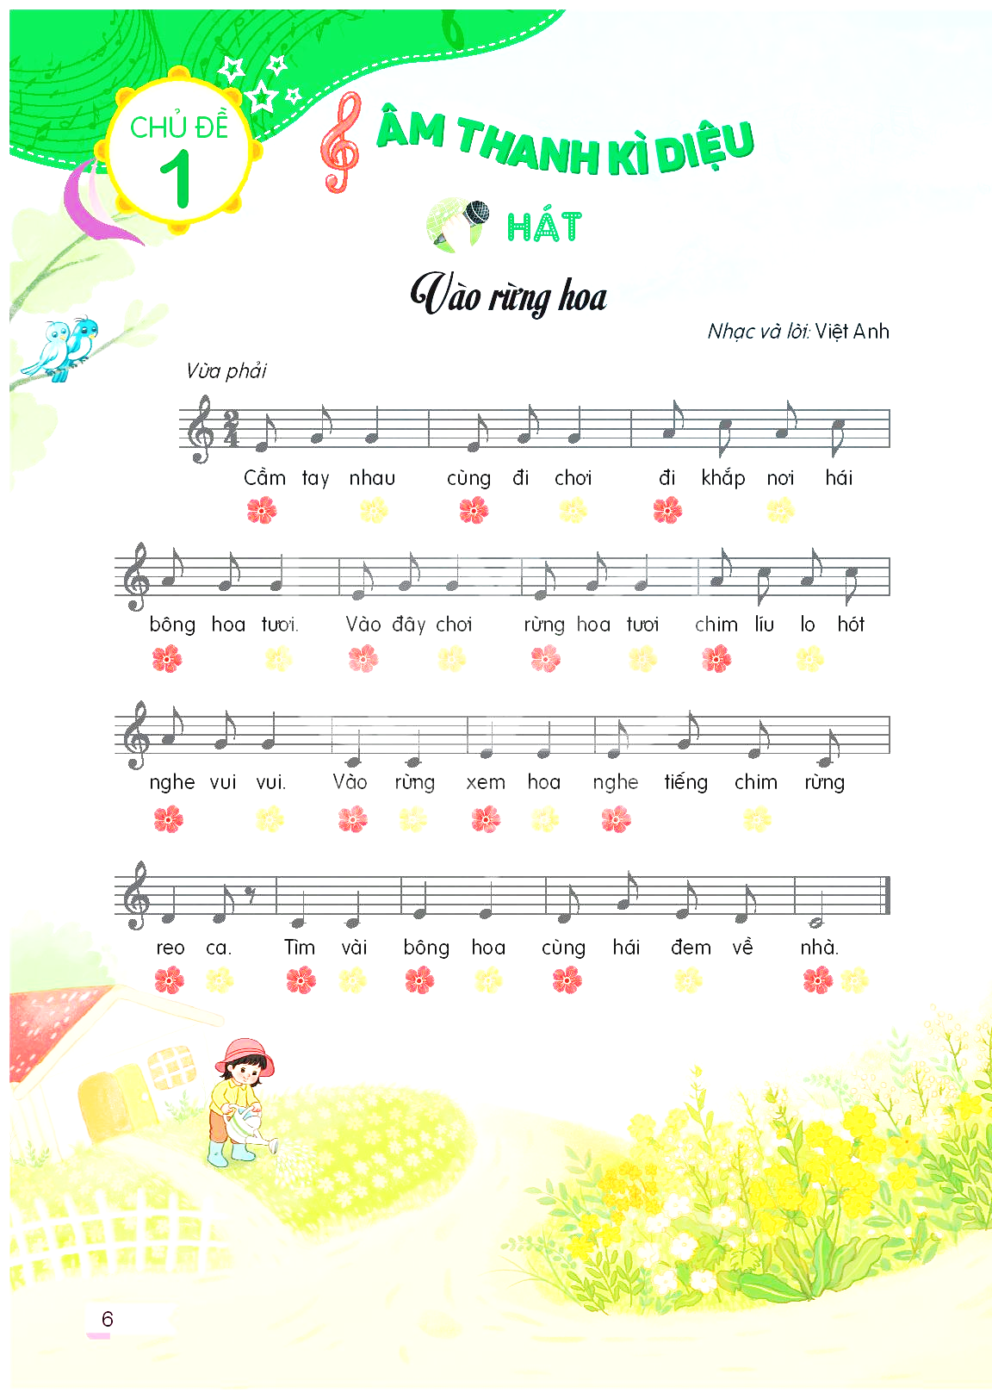

Slide 29
Học hát
VÀO RỪNG HOA
Việt Anh

Slide 30
Gọi tên các nhân vật
Cô giáo Khóa Son
Bạn Rê
Bạn Mi
Bạn Đô

Slide 31
Có những âm thanh nào vang lên trong khu rừng kì diệu?

Slide 32
Tiết 1
Câu chuyện:
ÂM THANH KÌ DIỆU
Học hát:
VÀO RỪNG HOA
Việt Anh

